Slide 1
Мотивация учащихся как главное условие повышения качества учебно-воспитательной работы

Slide 2
Мотивация
от французского motif – побудительная сила, причина) –
это некое эмоциональное состояние , которое побуждает ученика к самостоятельным действиям , основное условие успешного обучения.

Slide 4
КАК ПРОБУДИТЬ ЖЕЛАНИЕ УЧИТЬСЯ???

Slide 5
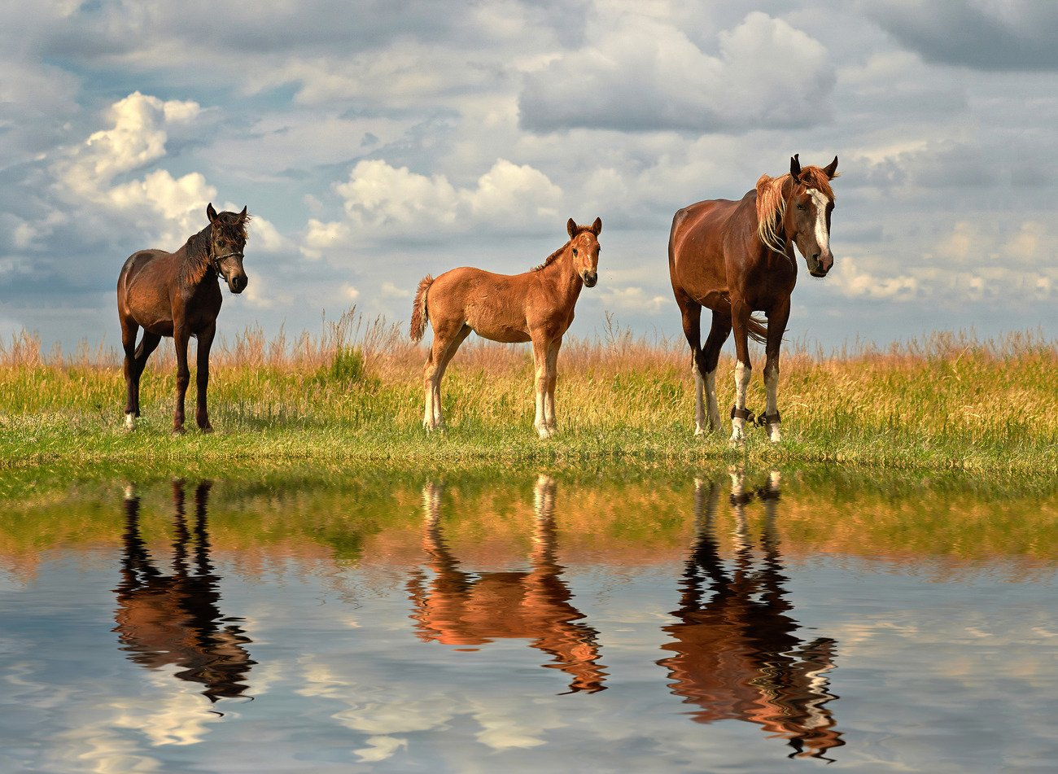
Можно привести коня к водопою, но заставить его напиться нельзя.

Slide 6
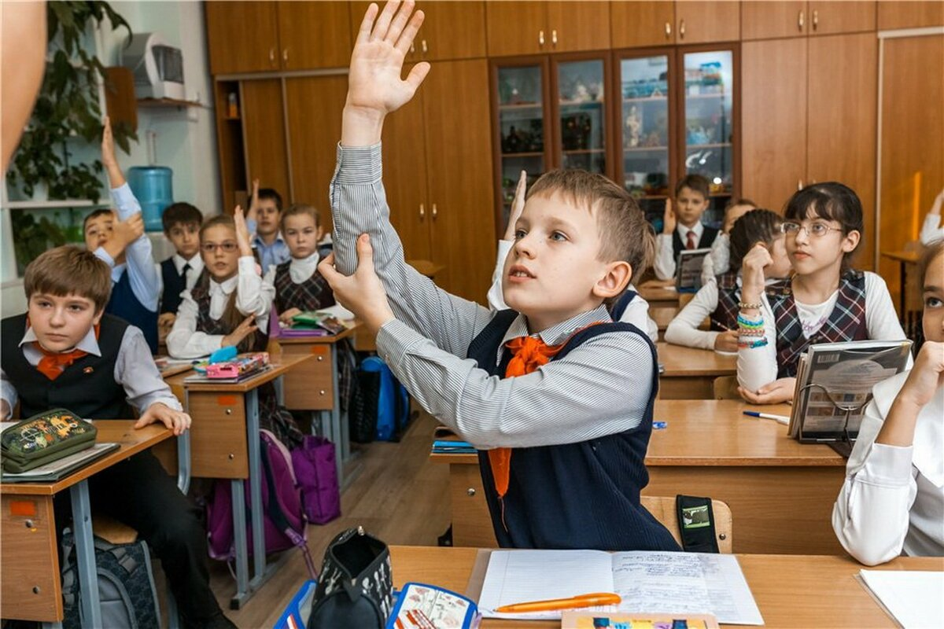

Slide 7
Учебная мотивация направлена на самостоятельную деятельность ученика
- работа должна принести каждому ученику лично для него ощутимые результаты,
- ученик должен понять, что именно он пока не знает,
- ученик должен понимать, зачем ему это нужно,
- ученик должен спланировать свою работу по достижению этого результата.
- ученик должен осознать конечный результат.

Slide 8
Афощьбэъоъуи
Zоwбgоsи
Обои

Slide 9
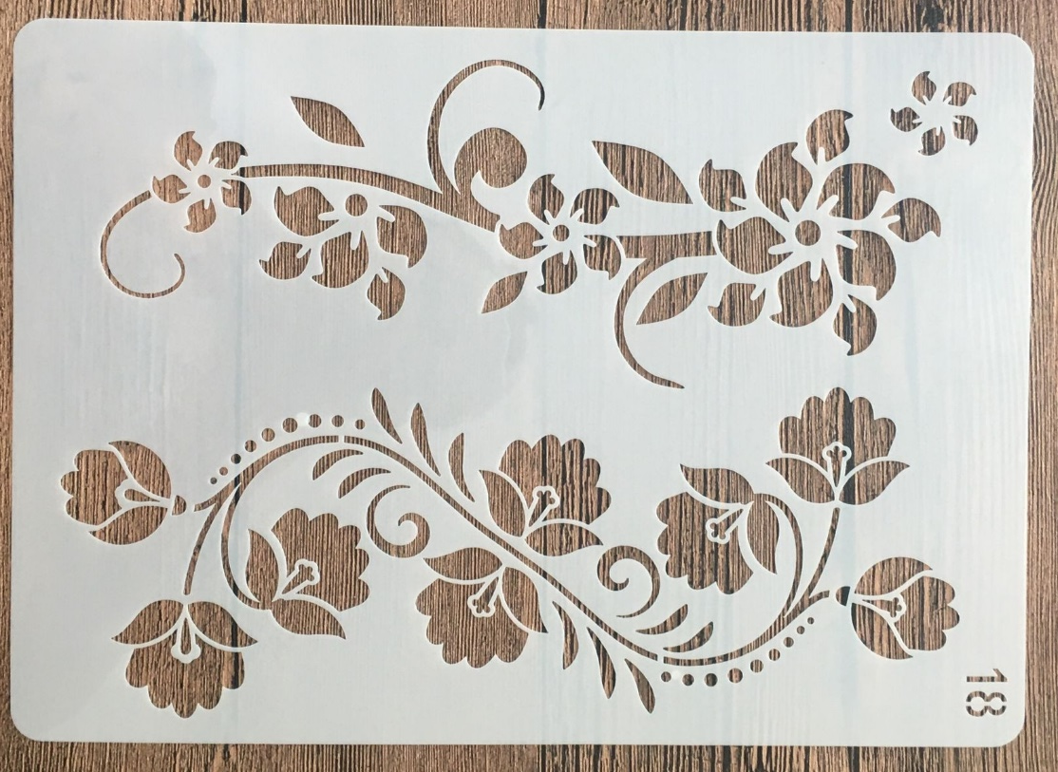
ТРАФАРЕТ
ПЛАСТИНА
РИСУНКОМ
С
ТОНКАЯ
ВЫРЕЗАННЫМ
ТРАФАРЕТ -
ТОНКАЯ
ПЛАСТИНА
С
ВЫРЕЗАННЫМ
РИСУНКОМ

Slide 10
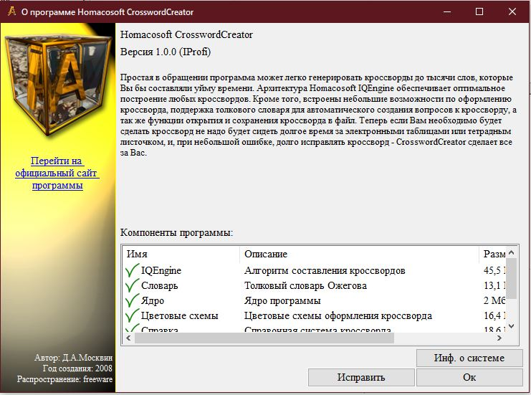
Программа Homacosoft Crossword Creator

Slide 11
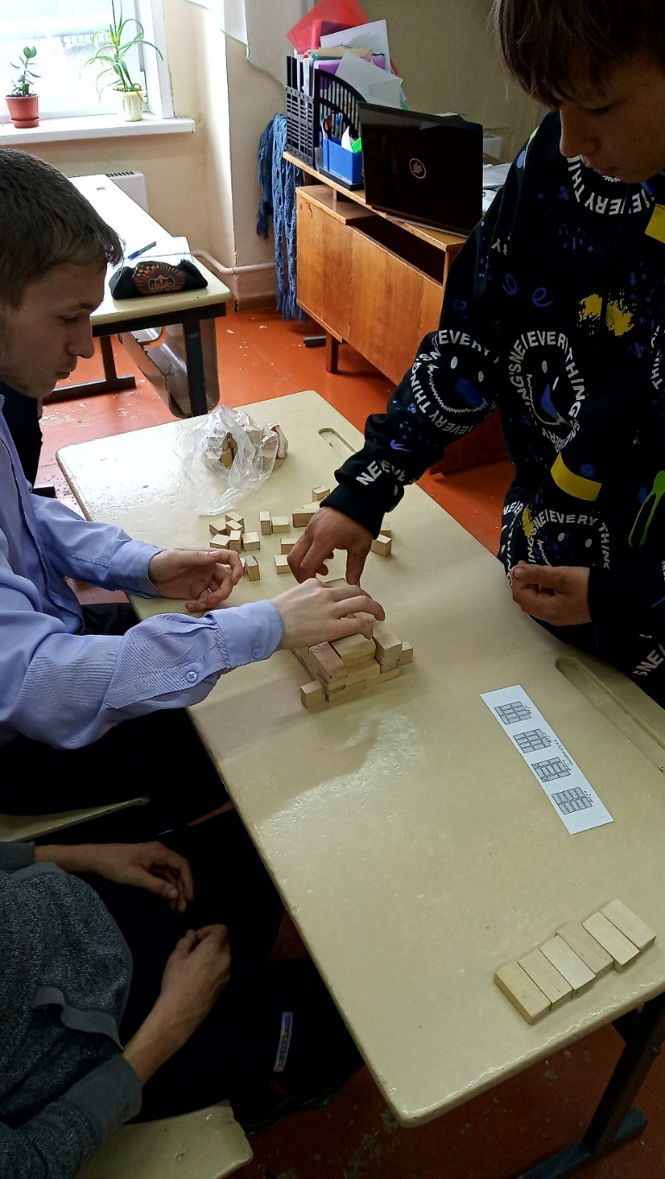
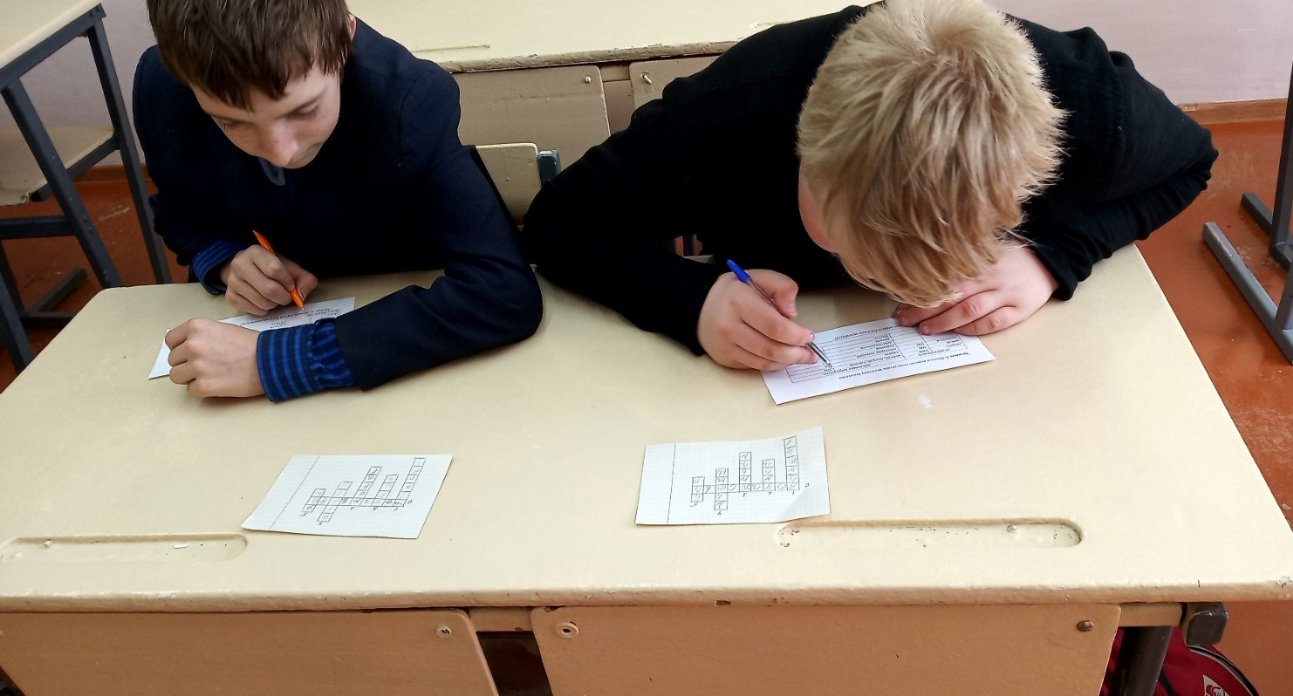
Карточки - задания

Slide 12
Кельма
Кельма
- это ручной инструмент штукатура
Кельма
- это ручной инструмент штукатура, предназначен для размешивания и нанесения строительных растворов на поверхности
Кельма
– это ручной инструмент штукатура состоит из ручки
и стального полотна
Кельма
- это ручной инструмент штукатура, предназначен для размешивания и нанесения строительных растворов на поверхности, состоит из ручки и стального полотна

Slide 13
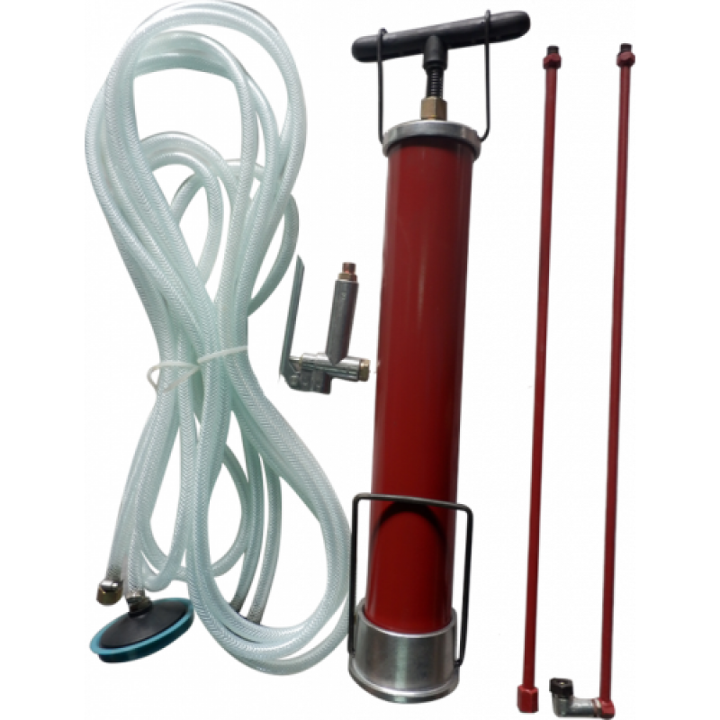
а
=
о
+
КРАСКОПУЛЬТ

Slide 14
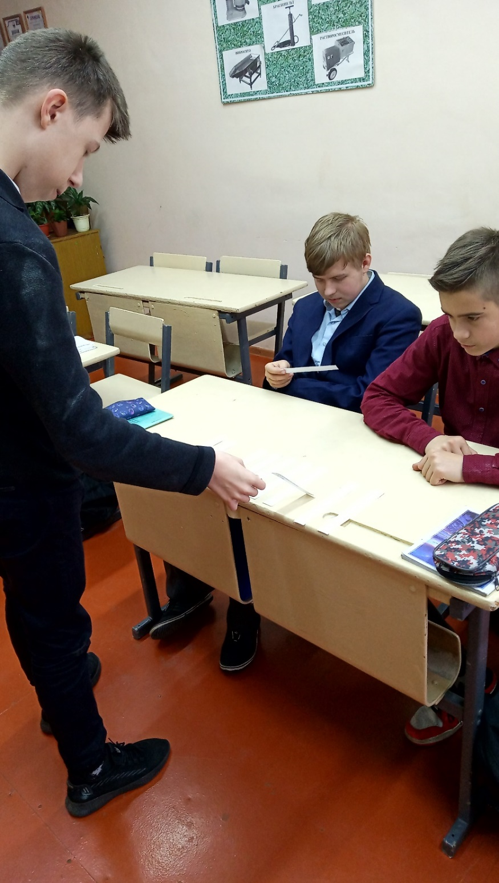
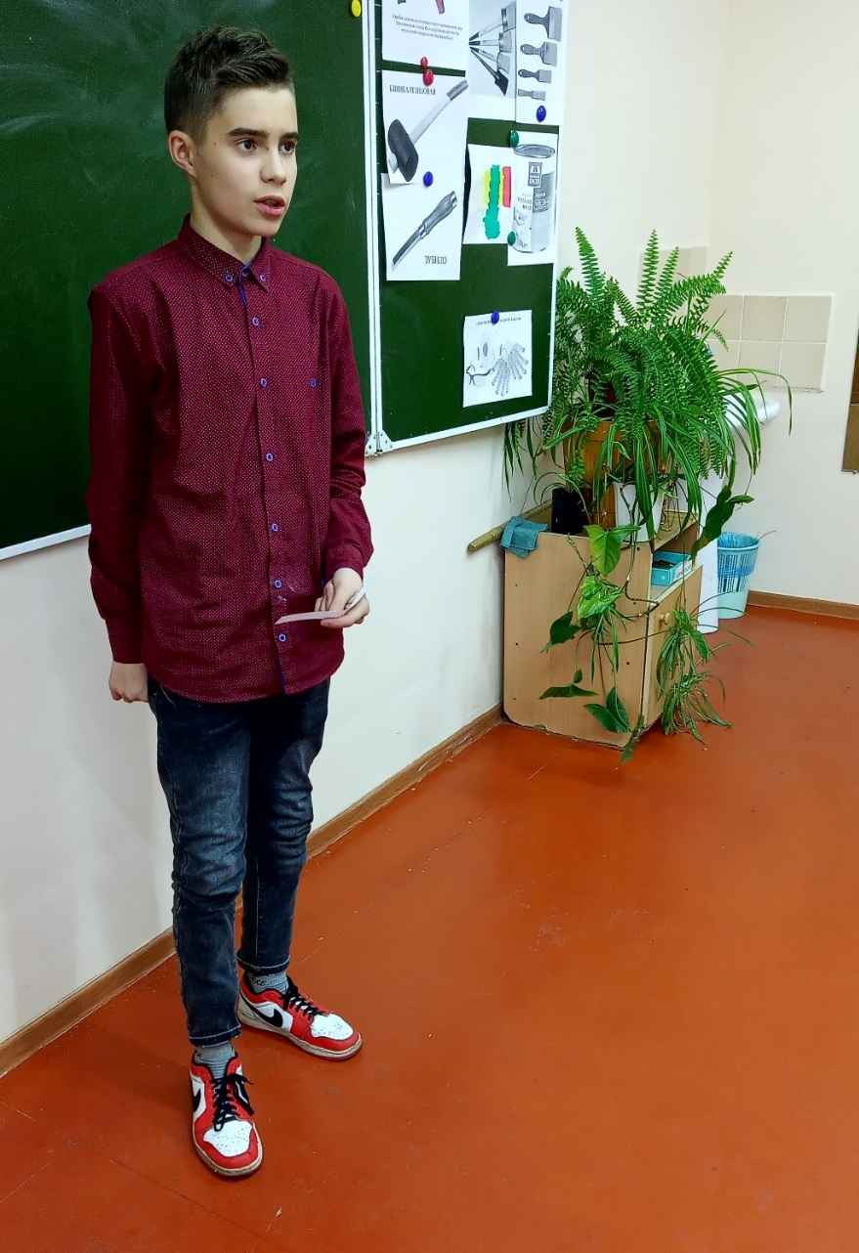

Slide 16
Мотивация - условие успешного обучения
ВАЖНО:
- общая атмосфера в классе;
- отношения учителя и учащихся;
- занимательность изложения учебного материала;
- эмоциональность речи учителя;
- организация познавательных игр, конкурсов, анализ жизненных ситуаций;
- это обращение к учащимся по имени, опора на похвалу, на одобрение, на добрый, ласковый тон.

